Slide 1




第8章 中间代码生成
重庆大学 葛亮
知识点：三地址代码
语句的翻译
布尔表达式的翻译 回填技术

Slide 2
中间代码生成
中间代码生成程序的任务
把经语法分析、语义分析后得到的源程序的中间表示形式
翻译成中间代码表示。
采用中间代码作为过渡的优点
便于编译程序的建立和移植
便于进行与机器无关的代码优化工作
缺点
增加了I/O操作、效率有所下降
中间代码生成程序的位置：
Liang GE
CQU

Slide 3
中间代码生成
中间代码形式
赋值语句的翻译
布尔表达式的翻译
控制语句的翻译
goto语句的翻译
CASE语句的翻译
过程调用语句的翻译 小 结
Liang GE
CQU

Slide 4
8.1 中间代码形式
图形表示
语法树
dag图
三地址代码
三地址语句的形式
三地址语句的种类
三地址语句的实现
Liang GE
CQU

Slide 5
8.1.1 图形表示
语法树
描绘了源程序的自然层次结构。
dag图
以更紧凑的方式给出了与语法树同样的信息。
在dag中，公共子表达式被标识出来了。
Liang GE
CQU

Slide 6
为赋值语句构造语法树的语法制导定义
产生式 | 语义规则
S→id:=E | S.nptr=makenode(':=', makeleaf(id, id.entry), E.nptr)
E→E₁+T | E.nptr=makenode('+', E₁.nptr, T.nptr)
E→T | E.nptr=T.nptr
T→T₁*F | T.nptr=makenode('*', T₁.nptr, F.nptr)
T→F | T.nptr=F.nptr
F→(E) | F.nptr=E.nptr
F→uminus E | F.nptr=makeunode('uminus', E.nptr)
F→id | F.nptr=makeleaf(id, id.entry)
F→num | F.nptr=makeleaf(num, num.val)
Liang GE
CQU
6

Slide 7
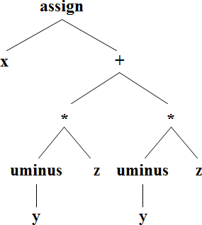
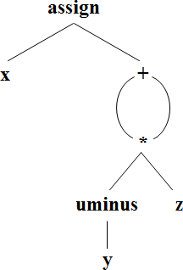
赋值语句 x:=(-y)*z+(-y)*z 的图表示法
语法树表示： dag图形表示：
■
后缀式是语法树的线性表示形式。
对语法树进行深度优先遍历、访问子结点先于父结点、且从左向右 访问子结点，得到一个包含所有树结点的序列，即后缀式。
在此序列中，每个树结点出现且仅出现一次；
每个结点都是在它的所有子结点出现之后立即出现。
与上述语法树对应的后缀式是：
x y uminus z * y uminus z * + assign。
Liang GE
CQU
6

Slide 8
8.1.2 三地址代码
三地址代码：三地址语句组成的序列。
类似于汇编语言的代码
有赋值语句、控制语句
语句可以有标号
三地址语句的一般形式： x:=y op z
x可以是名字、临时变量
y、z 可以是名字、常数、或临时变量
op 代表运算符号，如算数运算符、或逻辑运算符等
语句中，最多有三个地址。
实现时，语句中的名字，将由指向该名字在符号 表中表项的指针所代替。
Liang GE
CQU
8

Slide 9
三地址语句的种类及形式
简单赋值语句
x:=y op z
x:=op y
x:=y
含有变址的赋值语句
x:=y[i]
x[i]:=y
转移语句
goto L
if x relop y goto L
过程调用语句
param x
call p, n
返回语句
return y
■
含有地址和指针的赋值语句
x:=&y
x:=*y
*x:=y
Liang GE
CQU
9

Slide 10
赋值语句 x:=(-y)*z+(-y)*z 的三地址代码
❩ ❫
❪ ❬
❭
❮
对应语法树的代码
t₁:=-y
t₂:=t₁*z t₃:=-y t₄:=t₃*z t₅:=t₂+t₄ x:=t₅
对应dag的代码
t₁:=-y
t₂:=t₁*z t₅:=t₂+t₂ a:=t₅
Liang GE
CQU
10

Slide 11
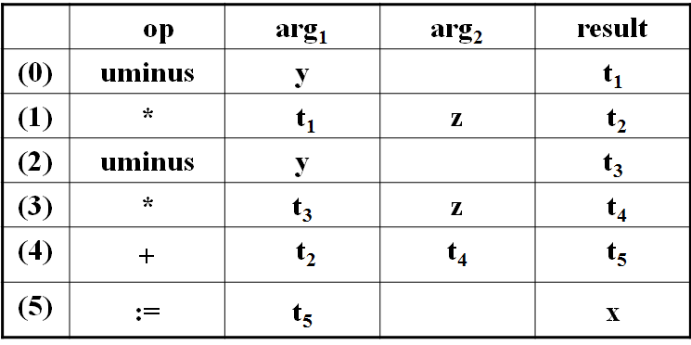
三地址语句的实现——四元式
四元式
（op，arg₁，arg₂，result） 如：x:=y+z
（op，arg₁， ，result） 如： x:=-y
（param，arg₁， ， ） 如：param x
（goto， ， ，语句标号）如：goto L
('+', y, z, x)
('uminus', y, , x) (param, x)
(goto, , , L)
赋值语句 x:=(-y)*z+(-y)*z 的四元式表示
Liang GE
CQU
10

Slide 12
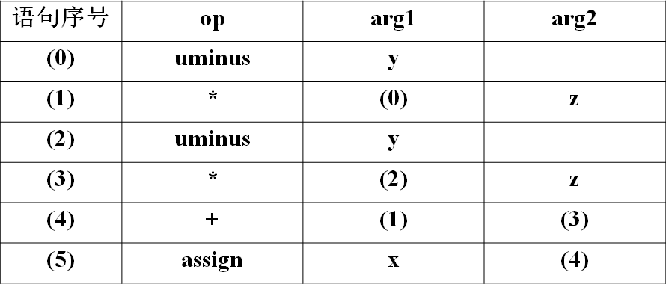
三地址语句的实现——三元式
三元式：（op，arg₁，arg₂）
为避免把临时变量名也存入符号表，不引入临时变量
一个语句计算出来的中间结果直接提供给引用它的语句
用计算中间结果的语句的指针代替存放中间结果的临时 变量
赋值语句 x:=(-y)*z+(-y)*z 的三元式表示
Liang GE
CQU
10

Slide 13


语句x[i]:=y和x:=y[i]的三元式序列
语句 x[i]:=y ■ 语句 x:=y[i]
Liang GE
CQU

Slide 14
8.2 赋值语句的翻译
假定赋值语句出现的环境可用下面的文法描述：
P→ M D; S
M→ ε
D→ D; D | D→ id: T | D→ proc id; N D; S
N→ ε
T→integer | real
| array [num] of T
设计函数：
p=lookup(id.name)
gettype(p)
newtemp()
outcode(s)
1
| ↑T
1
| record LD end N→ ε
Liang GE
S→ id:=E
E→ E+E | E*E | -E | (E) | id | num | num.num
CQU

Slide 15
8.2.1 仅涉及简单变量的赋值语句
文法
S→ id:=E E→ E₁ + E₂ E→ E₁ * E₂ E→ -E₁ E→ (E₁)
E→ id E→ num
E→ num.num
属性 E.entry：
记录与E相应的临时变量 在符号表中的表项位置
Liang GE
CQU
15

Slide 16


翻译方案8.1
S→id:=E
{ p=lookup(id.name);
if (p!=nil) outcode(p ′:=′ E.entry); else error(); }
E→E₁+E₂
{E.entry=newtemp();
outcode(E.entry ′:=′ E₁.entry ′+′ E₂.entry)}
E→E₁*E₂
{E.entry=newtemp();
outcode(E.entry ′:=′ E₁.entry ′*′ E₂.entry)}
E→-E₁
{ E.entry=newtemp();
outcode(E.entry ′:=′ ′uminus′ E₁.entry) }
E→(E₁)
{ E.entry=E₁.entry }
思考？
E→num ?? E→num.num ??
Liang GE
E→id
{ p=lookup(id.name); if (p!=nil) E.entry=p; else error(); }
CQU

Slide 17
同时进行类型检查的翻译方案
假设，仅考虑类型 integer 和 real
E→E₁+E₂ 的类型检查动作：
{ if (E₁.type==integer) && (E₂.type==integer) E.type=integer;
else E.type =real; }
Liang GE
CQU

Slide 18
E→E₁+E₂ 带有类型检查的语义动作
{ E.entry=newtemp();
if (E₁.type==integer) && (E₂.type==integer) { outcode(E.entry ′:=′ E₁.entry ′+′ E₂.entry);
E.type=integer; };
else if (E₁.type==real) && (E₂.type==real) { outcode(E.entry ′:=′ E₁.entry ′real+′ E₂.entry);
E.type=real; };
else if (E₁.type==integer) && (E₂.type==real) { u=newtemp();
outcode(u ′:=′ ′inttoreal′ E₁.entry); outcode(E.entry ′:=′ u ′real+′ E₂.entry); E.type=real; };
else if (E₁.type==real) && (E₂.type==integer) { u=newtemp();
outcode(u ′:=′ ′inttoreal′ E₂.pace);
outcode(E.entry ′:=′ E₁.entry ′real+′ u); E.type=real; };
else E.type=type_error; }
Liang GE
CQU
18

Slide 19
S→id:=E 带有类型检查的语义动作
p=lookup(id.name); if (p==nil) {
error();
}else{
t=gettype(p); if (t==E.type) {
outcode(p ′:=′ E.entry); S.type=void; };
else if (t==real) && (E.type==integer) {
u=newtemp();
outcode(u ′:=′ 'inttoreal' E.entry); outcode(p ′:=′ u);
S.type=void; } else S.type=type_error;
Liang GE
CQU
};
19

Slide 20
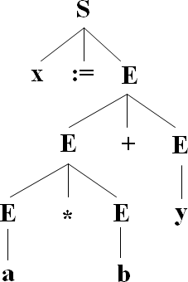
翻译赋值语句 x:=a*b+y
假定x和y的类型为real，a和b的类型为integer
t₂=newtemp()
三地址代码：
t₁:= a int* b
t₁=newtemp()
t := inttoreal t
3
t₂:= t₃
x:= t₂
1
real+ y
Liang GE
t₃=newtemp()
CQU
20

Slide 21
8.2.2 涉及数组元素的赋值语句
计算数组元素的地址
数组元素存储在一个连续的存储块中，根据数组元素的下
标可以快速地查找每个元素。
数组空间起始地址：base
每个元素的域宽：w
一维数组 A[i]
二维数组 A[i, j]
k 维数组 A[i₁, i₂, …, i_{k}]
Liang GE
CQU
21

Slide 22
一维数组--A[i]的地址
起始地址 base
...
...
下标下界 low
元素a[i]
下标上界 high
数组元素个数：high-low+1 数组元素A[i]的位置：
base + ( i-low )×w
= i×w + base - low×w 常数C
Liang GE
CQU
22

Slide 23
二维数组--A[i,j]的地址
二维数组 A[m, n]
存储方式：
按行优先存放
ª11 ª12
ª21 ª22
...
…
…
ª1j ª2j
… a_{1n}
… a_{2n}
按列优先存放
每维的下界：low₁、low₂ 每维的上界：high₁、high₂
每维的长度：m=high₁-low₁+1
n=high₂-low₂+1
ªi1 ªi2
…
ªij
…
ªin
...
ªm1 ªm2 ^{… a}mj
… a
mn
数组元素A[i, j]的位置：
base + ((i-low₁) × n + (j-low₂)) × w
Liang GE
= (i×n+j)×w + base - (low₁×n+low₂)×w
常数C
CQU
23

Slide 24
k维数组--A[i₁, i₂, ..., i_{k}]的地址
每维的下界：low₁、low₂、...、low_{k} 每维的长度：n₁、n₂、...、n_{k}
存储方式：按行存放
数组元素A[i₁, i₂, ..., i_{k}]的位置：
( (…( (i₁×n₂+i₂)×n₃+i₃ )…)×n_{k}+i_{k} )×w
+ base - ( (…( (low₁×n₂+low₂)×n₃+low₃ )…)×n_{k}+low_{k} )×w
递归计算：
e₁=i₁
e₂=e₁ ×n₂+i₂
e₃=e₂×n₃+i₃
…
e_{k}=e_{k-1}×n_{k}+i_{k}
Liang GE
CQU
24

Slide 25
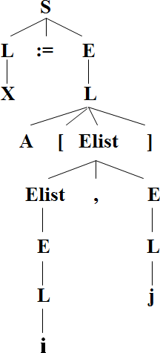
2.涉及数组元素的赋值语句的翻译
——L属性定义
语句 X:=A [ i, j ] 的分析树
赋值语句的文法：
S→L:=E
L→id
L→id [ Elist ]
Elist→E
Elist→Elist₁ , E
(6) E→E₁+E₂
n₂ ?
(7) E→(E )
1
(8) E→L
Liang GE
e₁ = i
e₂ = e₁ × n₂ + j
CQU
25

Slide 26
属性及函数设计
L 综合属性 L.entry 和 L.offset（符号表入口指针）
简单变量：
L.offset=null L.entry=变量在符号表中的入口指针
数组元素：（临时变量在符号表中的入口指针）
L.offset=计算公式第一项 (e_{m}×w) L.entry=计算公式第二项 (base-C)
E 综合属性E.entry，保存E值的变量在符号表中的位置
Elist 继承属性array， 综合属性ndim，entry
Elist.array：数组名在符号表中的位置
Elist.ndim：目前已经识别出的下标表达式的个数
Elist.entry：保存递推公式中e_{m}值的临时变量在符号表中的位置
函数
getaddr(array)：根据 指针array访问符号表，返回该表项中存放的数 组空间的起始位置 base。
limit(array, j)：返回array指向的数组的第 j 维的长度。
invariant(array)：返回array指向的数组的地址计算公式中的常量C。
26
Liang GE
CQU

Slide 27
翻译方案8.2（--L属性定义）
S→L:=E
{ if (L.offset==null) /* L是简单变量 */ outcode(L.entry ′:=′ E.entry );
else outcode(L.entry ′[′ L.offset ′]′ ′:=′ E.entry); }
{ L.entry=id.entry; L.offset=null; }
L→id
L→id[
{ Elist.array=id.entry; }
数组元素A[i, j]的位置：
base + ((i-low₁) × n + (j-low₂)) × w
= (i×n+j)×w + base - (low₁×n+low₂)×w
Elist]
{ L.entry=newtemp();
outcode( L.entry ′:=′ getaddr(Elist.array) ′-′
invariant(Elist.array));
L.offset=newtemp();
outcode(L.offset ′:=′ w ′×′ Elist.entry); }
Liang GE
Elist→E
{ Elist.entry=E.entry; Elist.ndim=1; }
e₁=i₁
CQU
27

Slide 28
e₂=e₁×n₂+i₂ e₃=e₂×n₃+i₃
翻译方案8.2（续）
…
Elist→
{ Elist₁.array=Elist.array; }
^{e}k^{=e}k-1
×n_{k}+i_{k}
Elist ,E { t=newtemp(); m=Elist .ndim+1;
1
1
outcode(t ′:=′ Elist₁.entry ′×′ limit(Elist₁.array,m)); outcode(t ′:=′ t ′+′ E.entry);
Elist.entry=t; Elist.ndim=m; }
try) }
E→E₁+E₂ | { | E.entry=newtemp();
 |  | outcode(E.entry ′:=′ E₁.entry ′+′ E₂.en
E→(E₁) | { | E.entry=E₁.entry }
E→L | { | if (L.offset == null) E.entry=L.entry; else { E.entry=newtemp();
Liang GE
outcode(E.entry ′:=′ L.entry ′[′ L.offset ′]′ );
}
CQU
}
28

Slide 29
示例：翻译语句 x:=A[y, z]
已知：
A是一个10×20的数组，即 n₁=10，n₂=20； 设数组元素的域宽 w=4；
设数组的第一个元素为：A[1,1]， 则有 low₁=1，low₂=1
所以：
(low₁×n₂+low₂)×w = (1×20+1)×4 = 84
要求：
将赋值语句 x:=A[y,z] 翻译为三地址代码。
Liang GE
CQU
29

Slide 30
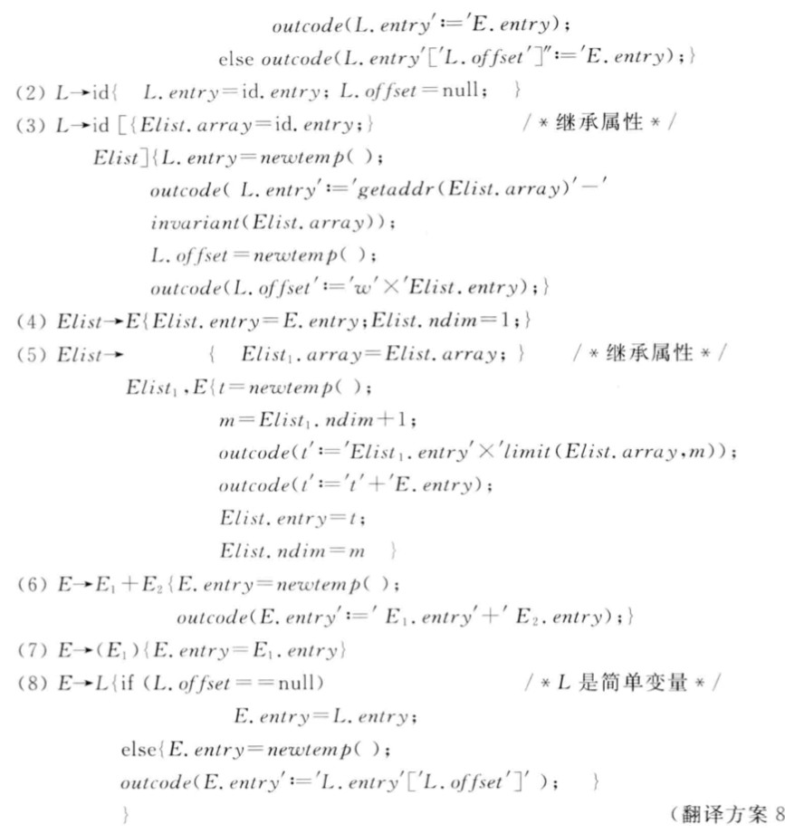
赋值语句 x:=A[y, z]的翻译
A是一个10*20的整型数组
S
L .entry=x
:=
E .entry=t₄
{ (1) }
.offset=null
x {(2)}
_{L} .entry=t₂
{ (8)}
.offset=t₃
A [ {(3)}
Elist .array=A
] { (3)}
.entry=t₁
.ndim=2
{ (5) }
Elist
.array=A
.entry=y
.ndim=1
,
E .entry=z
{ (5) }
E .entry=y
{ (4) }
L .entry=z
.offset=null
{(8)}
_{L} .entry=y
产生三地址代码：
{ (8) }
z
{ (2)}
t₁:=y×20 t₁:=t₁+z t₂:=A-84
.offset=null
limit(A, 2)=20
Liang GE
y { (2)}
invariant(A) = (low₁*n+low₂)*w
= (1*20+1)*4
= 84
t :=4×t
3 1
t₄:=t₂[t₃] x:=t₄
CQU
30

Slide 31
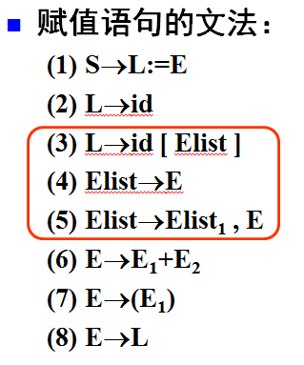
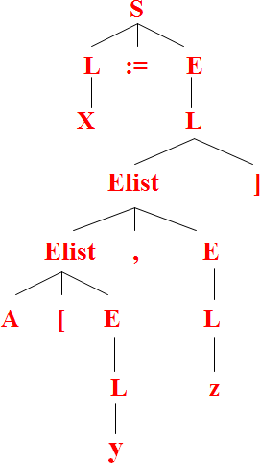
涉及数组元素的赋值语句的翻译
——S属性定义
语句 X:=A [ y, z ]的分析树
L.entry L.offset E.entry Elist.array Elist.ndim Elist.entry
改写文法：
L→ Elist ]
Elist→ id[E
Elist→Elist₁ , E
Liang GE
练习：
设计翻译方案
CQU
31

Slide 32
3.记录结构中域的访问
声明：
p: record
info: integer; x: real
end;
name type
address
...
nil | 12
info int 0
x real 4
p record(t)
48
...
引用
p.info:=p.info+1;
编译器的动作
lookup(p)
Gettype
根据t，找到记录的符号表 根据info在表中找
Liang GE
CQU
32

Slide 33
访问记录域的翻译动作
L→L₁.L₂
{
L.entry=newtemp( ); if (L₁.offset==null)
L.entry= L₁.entry;
else
outcode( L.entry ′:=′ L₁.entry ′[′ L₁.offset ′]′ ); L.offset=newtemp( );
if (L₂.offset==null) L.offset= L₂.entry;
else
outcode( L.offset ′:=′ L₂.entry ′[′ L₂.offset ′]′ );
}
Liang GE
CQU

Slide 34
练习
翻译语句：
x:=A[i, j].info
其中，A是⼀个10*20的Element结构体数组； Element结构体的成员有：info和x
Liang GE
CQU

Slide 35
8.3 布尔表达式的翻译
布尔表达式的作用
计算逻辑值
用作控制语句中的条件表达式
产生布尔表达式的文法
E→ E or E E→ E and E
E→ not E E→ (E)
E→ id relop id E→ true
E→ false
Liang GE
CQU

Slide 36
8.3.1 翻译布尔表达式的方法
布尔表达式的真值的表示方法
数值表示法：
1 — true
非0 — true
控制流表示法：
0 — false
0 — false
利用控制流到达程序中的位置来表示 true 或 false
布尔运算符的短路运算
短路运算，如C、C++、java支持，Pascal不支持
Ada语言，非短路运算符：and，or
短路运算符：and then，or else
布尔表达式的翻译方法
数值表示法
控制流表示法
Liang GE
CQU
36

Slide 37
8.3.2 数值表示法
布尔表达式的求值类似于算术表达式的求值
例如： a
三地址代码
t₁:=not b
or not b and c
❩
❪
t₂:= t₁ and c t₃:=a or t₂
❫
关系表达式 x>y
等价于： if x>y then 1
else 0
x>y 的三地址代码： 100：if x>y goto 103 101：t:=0
102：goto 104 103：t:=1
104：
Liang GE
CQU

Slide 38
语义动作中变量、属性及函数说明
变量nextstat：写指针，指示输出序列中下一条三地址语句的 位置。
属性E.entry：存放布尔表达式E的真值的临时变量在符号表 中的入口位置。
函数outcode(s)：根据nextstat的指示将三地址语句写到输出 序列中。
outcode(s)输出一条三地址语句之后， nextstat自动加1。
Liang GE
CQU

Slide 39
数值表示法翻译方案
E→ E₁ or E₂
{ E.entry=newtemp();
outcode(E.entry ′:=′ E₁.entry ′or′ E₂.entry); }
E→ E₁ and E₂ { E.entry=newtemp();
outcode(E.entry ′:=′ E₁.entry ′and′ E₂.entry); }
E→ not E₁
{ E.entry=newtemp();
outcode(E.entry ′:=′ ′not′ E₁.entry); }
E→ (E₁ )
{ E.entry=E₁.entry); }
E→id₁ relop id₂ { E.entry=newtemp();
outcode(′if′ id₁.entry relop.op id₂.entry ′goto′ nextstat+3); outcode(E.entry ′:=′ ′0′)；
outcode(′goto′ nextstat+2)； outcode(E.entry ′:=′ ′1′); }
Liang GE
E→ true E→ false
{ E.entry=newtemp();
{ E.entry=newtemp();
outcode(E.entry ′:=′ ′1′) ; } outcode(E.entry ′:=′ ′0′) ; }
CQU

Slide 40
举例：a>b and c>d or e<f
❩ ❪
❫ ❬
❭
100: if a>b goto 103
101: t₁:=0
102: goto 104
103: t₁:=1
104: if c>d goto 107
105: t₂:=0
106: goto 108
107: t₂:=1
108: t₃:=t₁ and t₂
109: if e<f goto 112
110: t₄:=0
111: goto 113
112: t₄:=1
113: t₅:=t₃ or t
Liang GE
4
CQU
40

Slide 41
8.3.3 控制流表示法及回填技术
控制语句
S→ if E then S₁
| if E then S₁ else S₂
true
E的代码
false
E.true
S₁的代码
E.false S.next
| while E do S
1
S的下一条语句
控制语句的代码结构
S.begin
true
E的代码
false
true
E的代码
false
E.true
E.true
S₁的代码
S₁的代码
goto S.next
E.false
Liang GE
goto S.begin
S的下一条语句
S 的代码
E.false S.next
2
S.next
S的下一条语句
CQU

Slide 42
变量、属性及函数说明
函数newlable()：产生并返回一个新的语句标号。
继承属性：三地址语句标号
E.true：E的值为真时应执行的第一条语句的标号
E.false：E的值为假时应执行的第一条语句的标号
S.next：紧跟在语句S之后的下一条三地址语句的标号
S.begin：语句S的第一条三地址语句的标号
Liang GE
CQU

Slide 43
控制流表示法翻译布尔表达式
布尔表达式被翻译为一系列条件转移和无条件转 移三地址语句
这些语句转移到的位置是E.true、E.false之一
例如 a<b 翻译为：
if a<b goto E.true goto E.false
属性说明
继承属性
E.true：E为真时转移到的三地址语句的标号 E.false： E为假时转移到的三地址语句的标号
Liang GE
CQU

Slide 44
控制流翻译方法的基本思想
条件表达式 x>y 翻译为：
if x>y goto E.true goto E.false
E→ id₁ relop id₂
′if′ id₁.entry relop.op id₂.entry ′goto′ E.true
′goto′ E.false
将布尔表达式E翻译为一系列条件转移和无条件转移 三地址语句。
转移语句转移到的位置是 E.true 或者 E.false
E的值为真或为假时，控制转移到的位置
Liang GE
CQU
44

Slide 45
布尔表达式的代码结构（短路运算）
E→ E₁ or E₂
E→ not E₁
true E₁.false
t
true
E₁的代码
false
E₁的代码
false
E.false
E.true
f
E 的代码
2
E.true
E.false
E→ E₁ and E₂
E→ id₁ relop id₂
′if′ id₁.entry relop.op id₂.entry ′goto′ E.true
′goto′ E.false
true
E₁.true
t
E₁的代码
false
f
Liang GE
E₂的代码
E.true
E.false
CQU

Slide 46
例：a>b and c>d or e<f
的代码结构及三地址语句
t
if a>b goto L₁ goto L₂
L₁: if c>d goto Ltrue goto L₂
L₂: if e<f goto Ltrue goto Lfalse
f
a>b的代码
L₁
L₂
f
t
c>d的代码
t
e<f的代码 f
Ltrue
Lfalse
Liang GE
CQU

Slide 47
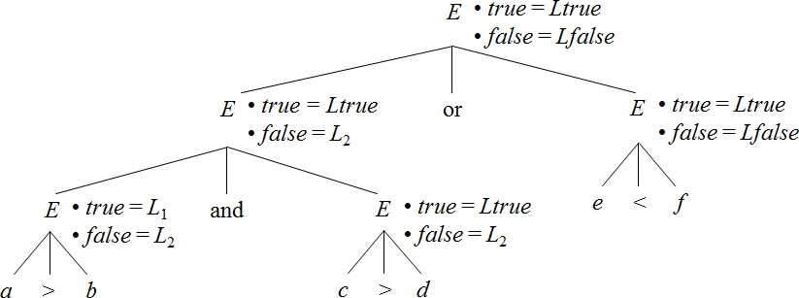
用控制流表示法翻译布尔表达式
a>b and c>d or e<f
L₂
L₁
Liang GE
CQU

Slide 48
控制流表示法翻译布尔表达式
布尔表达式的真假出口位置不但与表达式本身的结 构有关，还与表达式出现的上下文有关。
考虑表达式“a>b or c>d”和“a>b and c>d”， “a>b”的真假出口依赖于：
布尔表达式的结构
布尔表达式所在控制语句的结构
两遍扫描的翻译技术
Pass 1. 生成分析树
Pass 2. 为分析树加注释——翻译
可否在一遍扫描过程中，同时完成分析和翻译？
问题：当生成某些转移指令时，目标地址可能还不知道。
Liang GE
CQU

Slide 49
控制流表示法翻译布尔表达式
——回填技术
先产生没有填写目标标号的转移指令；
建立一个链表，把转向这个目标的所有转移指令的 标号填入该链表；
目标地址确定后，再把目标地址填入该链表中记录 的所有转移指令中。
Liang GE
CQU

Slide 50
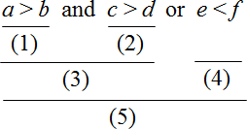
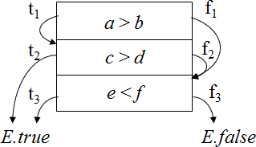
例：用回填技术翻译
a>b and c>d or e<f
.t={102}
.f={101，103}
a>b and c>d
.t={100}
.f={101}
100: if a>b goto
102
t₁
101: goto
f₁
104
.t={102}
.f={103}
102: if c>d goto t₂
103: goto
104
f₂
.t={104}
.f={105}
104: if e<f goto t₃ 105: goto f₃
a>b and c>d or e<f
.t={102，104}
.f={105}
Liang GE
CQU

Slide 51
利用回填技术翻译布尔表达式
说明
三地址语句用四元式表示
四元式存放在数组中
数组下标：三地址语句的标号
变量nextquad：记录将要产生的下 一条三地址语句在四元式数组中的 位置
标记非终结符号M
标识E₂的开始位置
属性M.quad ， 记录E₂ 的第一条 三地址语句的地址
M→ε 的动作：
M.quad=nextquad
51
布尔表达式文法
E→E₁ orM E₂ E→E₁ andME₂
E→not E₁ E→(E₁)
E→id₁ relop id₂ E→true
E→false M→ε
Liang GE
CQU

Slide 52
属性定义及函数说明
综合属性
E.truelist：记录转移到E的真出口的指令链表的指针
E.falselist：记录转移到E的假出口的指令链表的指针
M.quad：M所标识的三地址语句的地址
函数
makelist(i)：建立新链表，其中只包括待回填的转移指 令在数组中的位置 i，返回所建链表的指针。
merge(p₁,p₂)：合并由指针p₁和p₂所指向的两个链表，返 回结果链表的指针。
backpatch(p,i)：用目标地址 i 回填 p所指链表中记录的 每一条转移指令。
outcode(S)：产生一条三地址语句S，并写入输出数组中， 该函数执行完后，变量 nextquad 加 1。
52
Liang GE
CQU

Slide 53
布尔表达式的翻译方案
E→E₁ or ME₂
{ backpatch(E₁.falselist, M.quad); E.truelist= merge(E₁.truelist, E₂.truelist); E.falselist=E₂.falselist; }
E→E₁ and ME₂ { backpatch(E₁.truelist, M.quad);
E.truelist=E₂.truelist;
E.falselist= merge(E₁,falselist, E₂.falselist); }
E→not E₁ E→(E₁)
{ E.truelist=E₁.falselist;
{ E.truelist=E₁.truelist;
E.falselist=E₁.truelist; } E.falselist=E₁.falselist; }
E→id₁ relop id₂
{ E.truelist=makelist(nextquad); E.falselist=makelist(nextquad+1);
outcode(′if′ id₁.entry relop.op id₂.entry ′goto -′);
outcode(′goto —′); }
Liang GE
E→true E→false | { { | E.truelist=makelist(nextquad); outcode(′goto -′); } E.flaselist=makelist(nextquad); outcode(′goto -′); }
M→ε | { | M.quad=nextquad; }
CQU
53

Slide 54
利用翻译方案翻译布尔表达式
a>b and c>d or e<f
假定nextquad的当前值为100
_{E} .t={102, 104}
.f={105}
.t={102}
.t={104}
.f={105}
or
M .q=104
E
^{E} .f={101, 103}
ε
e < f
_{E} .t={100}
and
_{E} .t={102}
100：if a>b goto 102
_{M} .q=102
—
.f={101}
.f={103}
101：goto
104
—
a > b
ε
c > d
102：if c>d goto —
103：goto
104
Liang GE
—
104：if e<f goto — 105：goto —
CQU
54

Slide 55


8.4 控制语句的翻译
属性：
E.truelist E.falselist M.quad
文法
S→if E then M S₁
S→if E then M₁ S₁ N else M₂ S₂
S.nextlist Slist.nextlist N.nextlist
S→while M₁ E do M₂ S₁
S→begin Slist end S→A
Slist→Slist₁; M S
变量：nextquad 函数：
makelist(i) backpatch(p, i)
Slist→S
M→ε N→ε
转移到下一条语句 的指令链表的指针
merge(p , p )
1 2
outcode(s)
Liang GE
记录变量 nextquad 的当前，以便回填转移到此的指令 产生一条不完整的goto指令，并记录下它的位置
CQU
55

Slide 56
{ backpatch(E.truelist, M.quad); S.nextlist=merge(E.falselist, S₁.nextlist); }
S→if E then M S₁
控 制
语 句 的 翻 译 方 案
S→if E then M₁ S₁
N else M₂ S₂
{ backpatch(E.truelist, M₁.quad); backpatch(E.falselist, M₂.quad); S.nextlist=merge(S₁.nextlist, N.nextlist, S₂.nextlist) ; }
M→ε { M.quad=nextquad }
N→ε
{ N.nextlist=makelist(nextquad); outcode(′goto —′); }
S→while M₁ E do M₂ S₁
{ backpatch(S₁.nextlist, M₁.quad); backpatch(E.truelist, M₂.quad); S.nextlist=E.falselist;
outcode(′goto′ M₁.quad); }
{ S.nextlist=Slist.nextlist ; }
S→begin Slist end
S→A { S.nextlist=makelist() ; }
Slist → Slist ₁; M S { backpatch(Slist₁.nextlist, M.quad);
Slist.nextlist=S.nextlist }
Slist →S {Slist.nextlist=S.nextlist }
Liang GE
CQU
56

Slide 57


例：
106 116
117
if a>b and c>d or e<f then
A₁ else A₂;
❩
❪ ❫
100：if a>b goto 102
❬
❰
127 127
129
while a<b do A₃
101：goto 104 102：if c>d goto 103：goto 104 104：if e<f goto
❭ ❮
106
—
❯
.t={102,104}
.f={105}
106
—
E的代码
105：goto
117
—
106
106：
A₁的代码
A₁的代码
...
if 语句的代码
115：
116
117
goto 下一条语句
127
.n={116}
116：goto
—
A₂的代码
117：
... 126：
A₂的代码
127
E的代码
127
129
129
.t={127}
.f={128}
127：if a<b goto 128：goto —
—
A₃的代码
Liang GE
while 语句的代码
129：
... 138：
A₃的代码
goto E的始址
139：goto 127
CQU
57

Slide 58


8.5 goto语句的翻译
goto 语句的一般形式
goto lable
if expr goto lable
语句标号的出现形式
定义性出现，形式为 lable：stmt
引用性出现，作为转移目标出现在 goto语句中
程序中应用形式：
标号的声明
Pascal要求使用前先声明
C语言，不要求
符号表中的语句标号
先定义后引用：
lable: stme;
…
goto lable
先引用后定义：
goto lable;
… lable: stme;
Liang GE
CQU
58

Slide 59
标号引用性出现时的处理（goto L;）
根据标识符L在符号表中进行查找。
对于要求语句标号先声明后使用的语言（如Pascal）
若未找到，则报告“标号未定义”的错误；
若找到，则检查其类型是否为标号
若不是，则报告类型错误；
若是，则进一步检查该标号的“定义标志”
若“定义标志”是‘T’，说明之前已识别出标号L 的定义，其“地址”域中记录的是它所标识的语句 的第一条三地址语句的位置V，此时直接生成四元 式（goto, —, —, V）即可；
若“定义标志”是‘F’，说明标号L在程序体中还 未定义，则生成待回填的goto语句，并将它插入与 该目标地址相关的语句链的链首。
Liang GE
CQU
59

Slide 60
标号引用性出现时的处理（续1）
对于不要求语句标号先声明的语言（如C）
若未找到，则先将标号L插入符号表中
“定义标志”设置为‘F’，表示“标号未定义”；
将全局变量 nextquad 的值写入“地址”域；
生成四元式： （goto，-，-，-1）。
若找到，则进一步检查该标号的“定义标志”
若“定义标志”是‘T’，说明之前已识别出标号L的 定义，其“地址”域中记录的是它所标识的语句的第一 条三地址语句的位置V，此时直接生成四元式（goto, —
, —, V）即可；
若“定义标志”是‘F’，说明标号L在程序体中还未 定义，则生成待回填的goto语句，并将它插入与该目标 地址相关的语句链的链首。
Liang GE
CQU

Slide 61
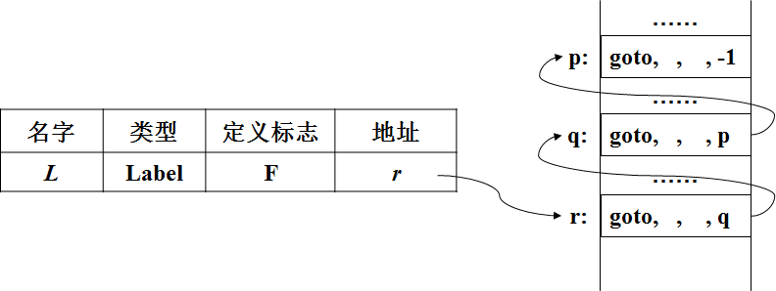
标号引用性出现时的处理（续2）
待回填的语句链
Liang GE
CQU

Slide 62
标号定义性出现时的处理（L：S）
根据标号L查找符号表；
对于要求语句标号先声明后使用的语言（如Pascal）
若未找到，则报告“标号未定义”的错误；
若找到，则检查其类型是否为“标号”
若不是，则报告类型错误；
若是，则进一步检查其“定义标志”。
“定义标志”是‘T’，则报告“标号重复定义”的错误；
若“定义标志”是‘F’，则将“定义标志”改为‘T’，判 断地址域是否为空
» 若为空，说明标号L是首次出现，并且是定义性出现，则 将全程变量nextquad的值V（即语句S的第一条三地址语 句在四元式数组中的位置）写入地址域中。
» 若不空，说明之前已经有标号L的引用性出现，存在待回 填语句链，此时，编译程序首先将nextquad的值V回填到 该链表中记录的所有语句中，然后再将V写入L的“地址” 域中。
Liang GE
CQU

Slide 63

标号定义性出现时的处理（续1）
对于不要求语句标号先声明后使用的语言（如C）
若未找到，说明标号L是首次出现，并且是定义性出现，
则将L插入符号表中，
设置其类型为Label
“定义标志”为‘T’
将全程变量nextquad的值V写入地址域中。
若找到，则处理过程与上述Pascal编译程序的一样。
Liang GE
CQU

Slide 64
其他语句
break
用于强行退出当前结构，不再执行结构体中剩余的语句；
控制直接转移到当前结构的下一条语句的位置。
continue
用于停止执行当前的循环；
控制转移到循环起始处，开始下一次循环。
Liang GE
CQU

Slide 65
小结
中间语言
图形表示
树、dag
三地址代码
三地址语句的形式：x:=y op z
三地址语句的种类
简单赋值语句
涉及数组元素的赋值语句
涉及指针的赋值语句
转移语句
过程调用语句
三地址语句的具体实现
三元式、四元式、间接三元式
Liang GE
CQU

Slide 66
小结（续1）
赋值语句的翻译
文法（赋值语句出现的环境）
仅涉及简单变量的赋值语句的翻译
涉及数组元素的赋值语句的翻译
计算数组元素的地址
访问记录中的域
布尔表达式的翻译
数值方法
控制流方法：代码结构
回填技术
思想、问题、方法
与链表操作有关的函数
makelist
merge
backpatch
属性设计
布尔表达式的翻译
控制语句的翻译
Liang GE
CQU
66

